Slide 1
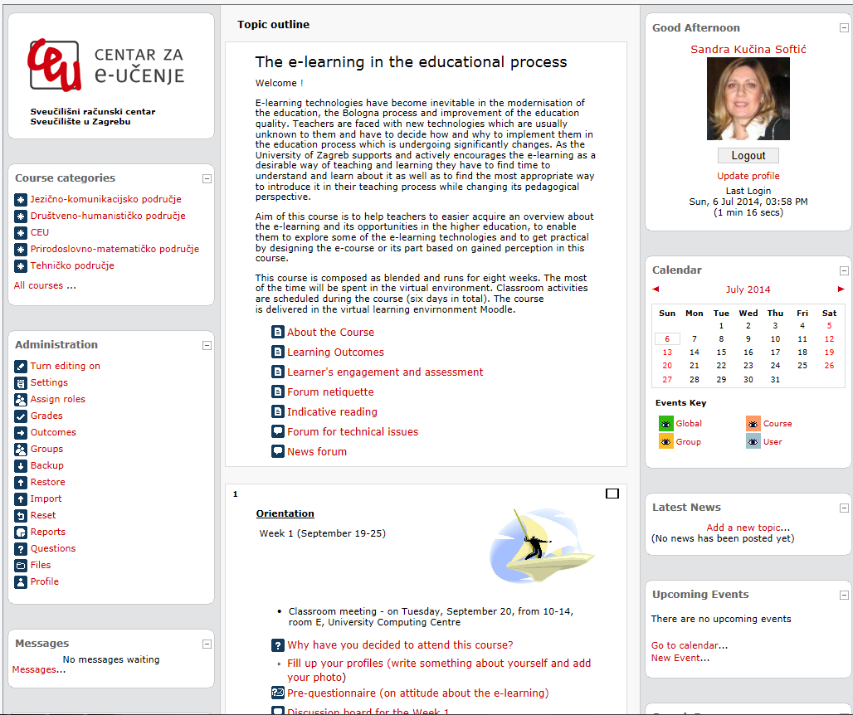
E-učenje i online tečajevi
doc.dr.sc. Sandra Kučina Softić, pomoćnica ravnatelja
Tona Radobolja
Sveučilišni računski centar Sveučilišta u Zagrebu
Ministarstvo poljoprivrede, 31. 3. 2022.

Slide 2







Centar za e-učenje Srca – nacionalno središte
www.srce.hr/ceu
Sustav za učenje na daljinu
Najsuvremeniji sustav za e-učenje prilagođen potrebama korisnika
E-portfolio
za osobnu upotrebu, za prezentaciju ili kao nastavna aktivnost
Sustav za webinare
Za online predavanja, prezentacije, seminare, konzultacije
Adobe ConnectEdumeet
Katalog
e-kolegija
ustanova u sustavu visokog obrazovanja
središnje mjesto na kojem se nalaze osnovni podaci o svim e-kolegijima
Otvoreni pristup i otvoreni obrazovni sadržaji
svi obrazovni materijali izrađeni u Srcu u otvorenom pristupu
Portal Srce i otvoreno obrazovanje
Softveri za provjeru autentičnosti radova
za provjeru seminarskih, završnih i doktorskih radova
od strane studenata i nastavnika
Notes:
LMS – Moodle + e-portfolio (Mahara) + webinars (AdobeConnect + eduMEET)

Slide 3
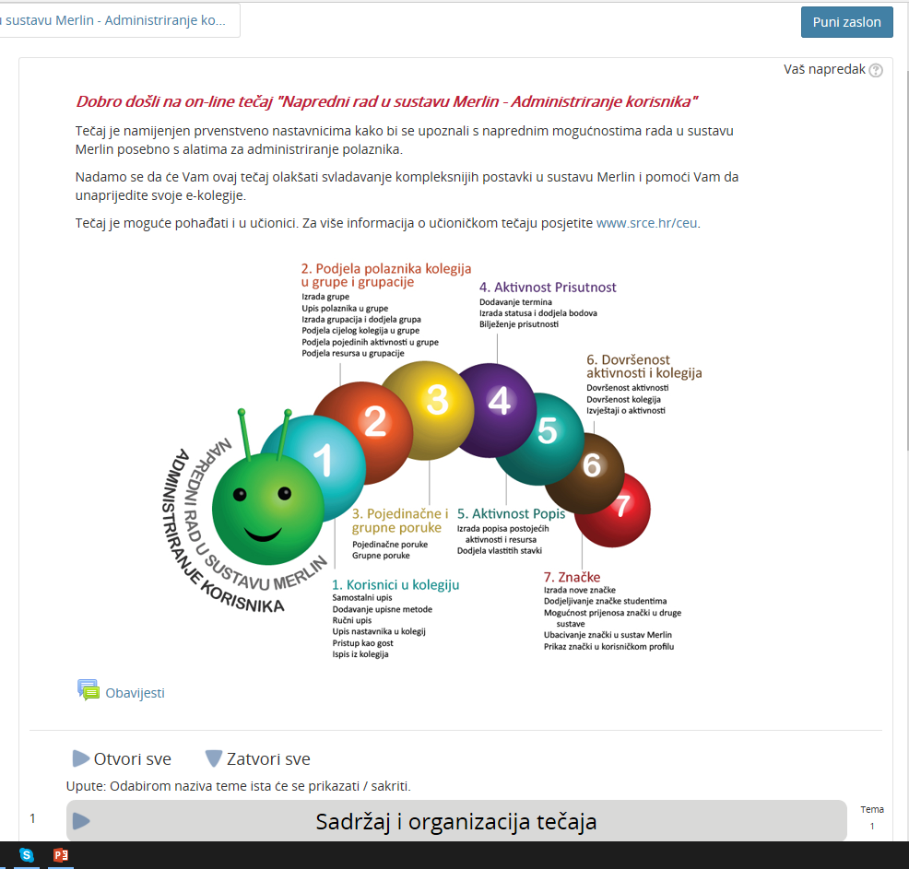
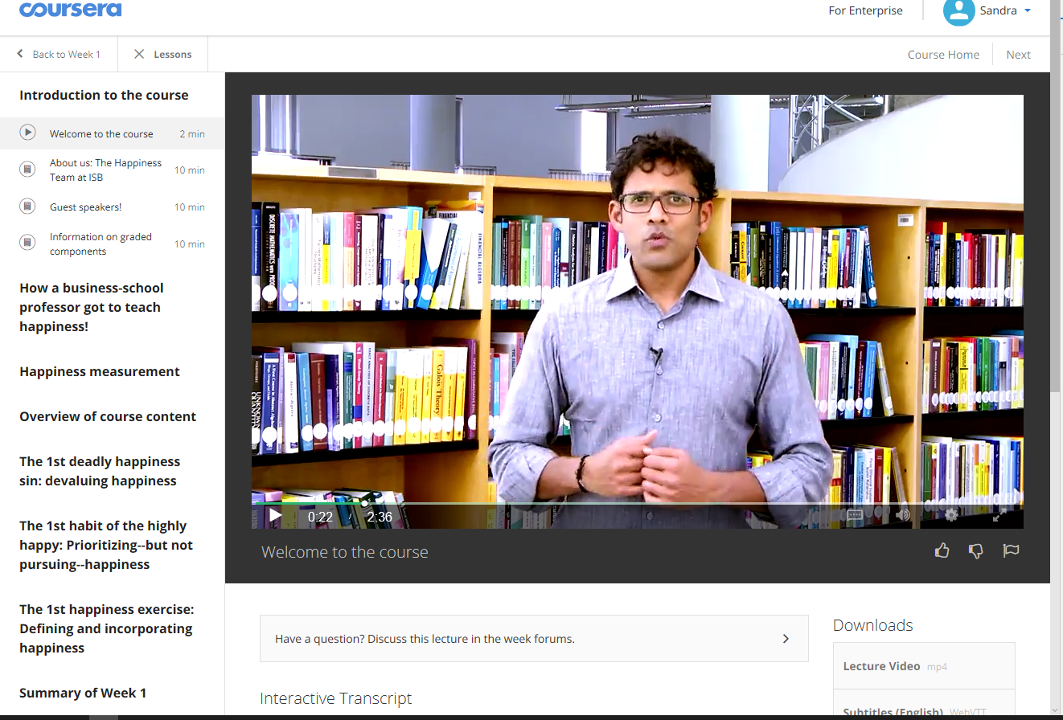
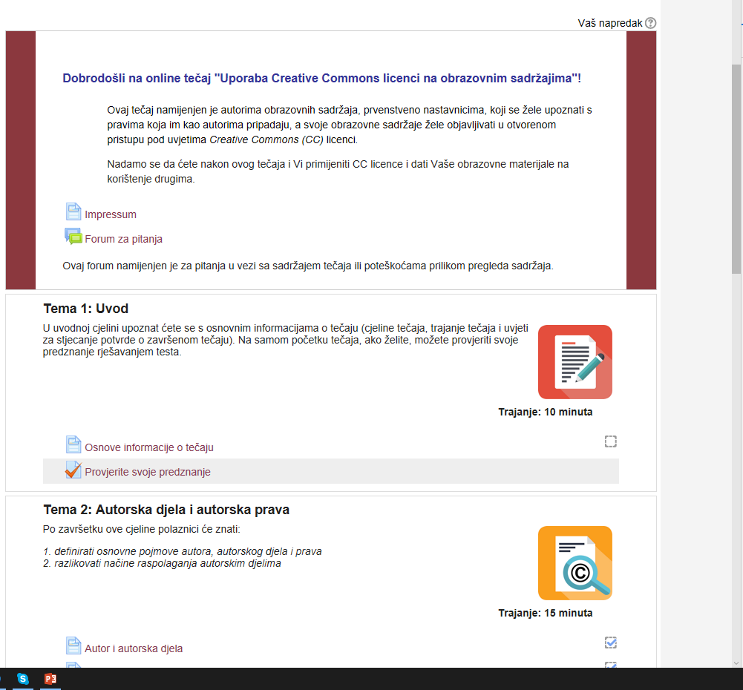
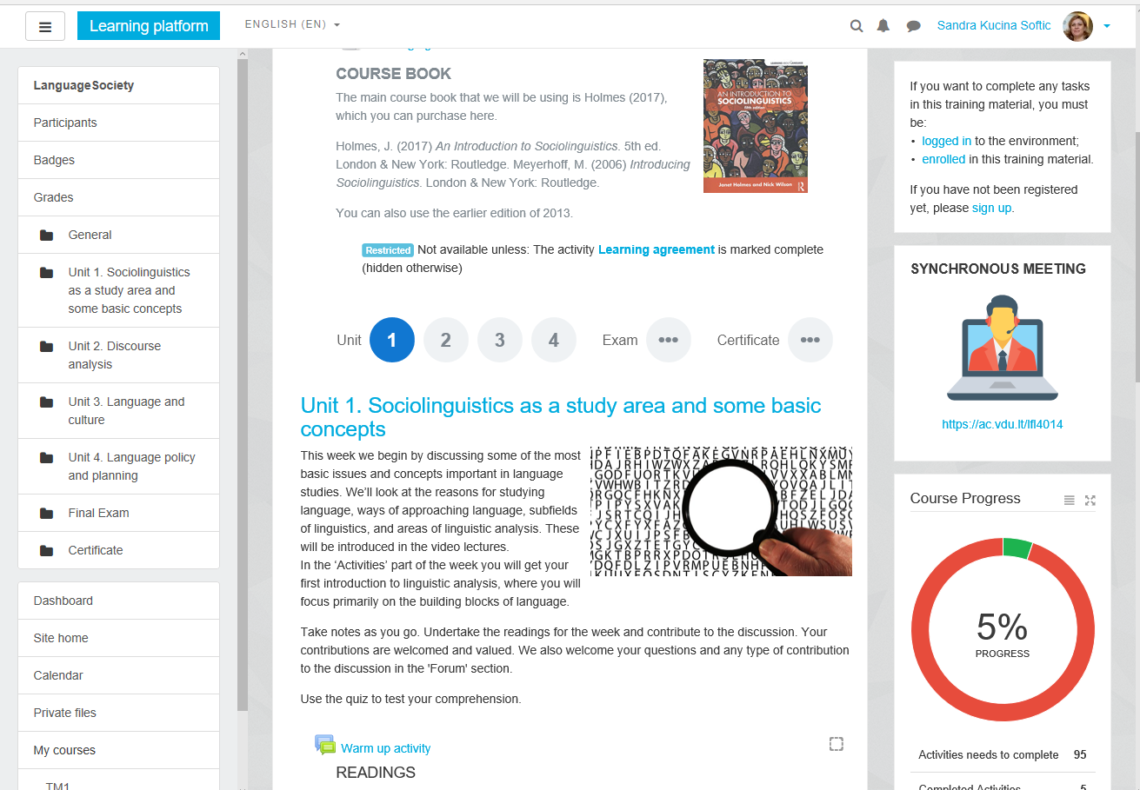

Slide 4
Informacijske i komunikacijske tehnologije su postale u vrlo kratkom vremenu osnovni element modernog društva što dovodi do sve većih zahtjeva za stjecanjem digitalnih vještina i kompetencija
u 2022. godini, 42% stanovnika u EU nema osnovne digitalne vještine
Oko 90% poslova uključuje svakodnevno korištenje informacijskih i komunikacijskih tehnologija i određene digitalne vještine
digitalne vještine potrebne su u svakodnevnom životu svih, bez obzira na njihovu dob, porijeklo ili državu članicu EU - studenti, radnici, poduzetnici, građani

Slide 5
Nove tehnologije u obrazovanju, e-učenje…
… zašto uopće o tome trebamo promišljati?
nužnost brige za kvalitetu procesa obrazovanja i njegovih ishoda
  polaznik u središtu obrazovnog procesa
  individualizacija/prilagodba procesa obrazovanja
  integracija i povezivanje različitih izvora znanja u obrazovni proces
nove okolnosti i nove potrebe tržišta rada
  nove kompetencije i vještine
  kritičko promišljanje, komunikacijske vještine, timski rad, cjeloživotno učenje
nove navike i novi stilovi učenja nadolazećih (ali i starijih) generacija
  vremenska i prostorna fleksibilnost procesa učenja i podučavanja
  učenje povezano s praksom, samoprovjere znanja, …
povećanje dostupnosti obrazovnih programa
  dostupnost kvalitetnog obrazovanja za sve
  cjeloživotno obrazovanje kao nužnost
internacionalizacija i globalizacija obrazovnog prostora
  prepoznatljivost (unutarnja ali i međunarodna)
Nove tehnologije (ako se adekvatno primijene) nude kvalitetna i učinkovita rješenja i odgovore!

Slide 6

Što je e-učenje?
(u širem smislu) predstavlja visokokvalitetni proces obrazovanja u kojem nastavnici i studenti aktivno surađuju s ciljem postizanja zadanih obrazovnih ciljeva. Pri tome intenzivno koriste informacijsku i komunikacijsku tehnologiju za stvaranje prilagodljivog virtualnog okruženja u kojem razvijaju i koriste multimedijalne interaktivne obrazovne materijale, ostvaruju međusobnu komunikaciju i suradnju, studenti izvršavaju pojedinačne ili grupne zadatke i projekte, te provode kontinuiranu samoprovjeru i provjeru znanja.
E-učenje je proces obrazovanja (proces učenja i poučavanja) uz uporabu informacijske i komunikacijske tehnologije, koja doprinosi unaprjeđenju kvalitete toga procesa i kvalitete ishoda obrazovanja.
Sveučilište u Zagrebu, 2007.

Slide 7
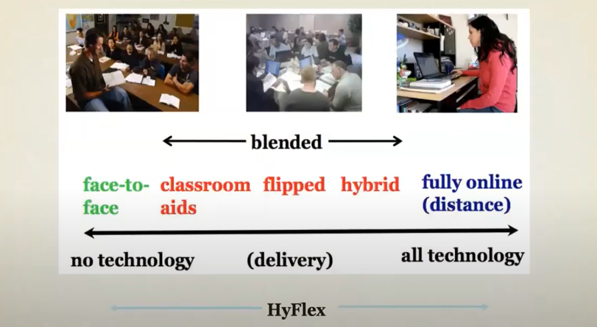
Oblici učenja prema načinu i intenzitetu korištenja informacijskih i komunikacijskih tehnologija, T. Bates 2020.

Slide 8
mješovita nastava (kombinacija klasične nastave i nastave podržane ICT-om)
  nastava u učionici podržana ICT-om (korištenje ppt, video zapisa)
  obrnuta učionica (engl. flipped classroom) najčešće je kombinacija klasične i online nastave. Digitalni nastavni materijali moraju biti unaprijed pripremljeni od strane nastavnika i na vrijeme dostupni studentima, a nastavni se sat koristi za uvježbavanje, istraživanje, rješavanje nejasnoća, raspravljanje i zaključivanje. U slučaju da se nastavni sat ne može održati u učionici, moguće ga je održati u online okruženju
  hibridni oblik: jasno definiran omjer učioničke i online nastave
online nastava (učenje i poučavanje u potpunosti se odvijaju uz pomoć ICT)
hyflex: nastava (kolegij) koja omogućavaju studentima da biraju hoće li pohađati nastavu u učionici, sinkrono online ili će pratiti asinkrono i mogu na dnevnoj bazi mijenjati način pohađanja

Slide 9
Asinkrono učenje ne održava se u realnom vremenu i smatra se fleksibilnijim od sinkronog učenja. Asinkrono učenje je kada studenti uče istu stvar u različito vrijeme te s različitih mjesta. Asinkrono učenje može biti učioničko i online, primjer asinkronog učenja je čitanje knjiga, izrada zadaća, priprema projektnog zadatka ili seminara u učioničkoj nastavi, dok su to u online okruženju digitalni nastavni materijali, videozapisi, elektronička pošta, komunikacija putem foruma i slično.
Sinkrono učenje odvija se kada dvoje ili više ljudi komuniciraju u stvarnom vremenu. Sinkrono učenje može se odvijati u učionici gdje su svi fizički prisutni, online uživo (u realnom vremenu) putem telefona, instant poruka na koje se odmah odgovara i sl.

Slide 10

Hitna nastava na daljinu
(Emergency remote teaching)
https://www.uopeople.edu/blog/emergency-remote-teaching-vs-online-learning/
privremena promjena trenutnog oblika (učioničke ili mješovitog oblika) nastave u online okruženje korištenjem dostupnih alata. Povratkom stanja „u normalu” nastava se vraća u početni format održavanja
klasična nastava održana u online okruženju zbog izvanrednih okolnosti
naglasak na osiguranju dostupnosti nastavnih materijala i nastave u danom trenutku uz korištenje digitalnih tehnologija
kratkoročno rješenje

Slide 11
Budućnost vezano uz poslove
Češća promjena poslova
  15-20 poslova tijekom radnog vijeka
Sadržaj poslova češće se mijenja
  Do 2022. više od 54% radnika će trebati dodatna usavršavanja
Veća automatizacija zadataka- cobotizacija
  2018: machines/algorithams 29% - humans 71%
  2022: machines/algoritham 42% – humans 58%
Izvor: M. Horgan, Ec DG Employment, Soc. Affairss and Inclusion, e-IRG Workshop, December 2019

Slide 12
Vrste online tečajeva
Hibridni model tečaja
  Polaznik dio vremena pohađa nastavu u učionici, a dio online
Online tečaj (u potpunosti)
  Sinhronizirani online tečajevi (mentorirani)
    Definiran terminski plan tečaja (zadan početak i kraj tečaja), definirano vrijeme za online nastavu, komunikaciju, zadaće, i druge aktivnosti, komunikacija s nastavnikom i drugim studentima i u realnom vremenu
  Asinhroni online tečajevi (djelomično mentoriran)
    Pohađanje tečaja tempom definiranom od strane polaznika, zadaci i ispiti u tečaju definirani, interakcija s nastavnikom moguća, u manjoj mjeri
  Asinhroni online tečajevi (samostalno pohađanje bez mentora)
    Pohađanje tečaja tempom definiranom od strane polaznika, nema zadataka, nema interakcije s nastavnikom, samoprovjere znanja

Slide 13
Kako bi izgledao moj online tečaj?
informacije o tečaju
aktivnosti za učenje i poučavanje
vrednovanje polaznika
povratna informacija polaznicima
evaluacija tečaja

Slide 14
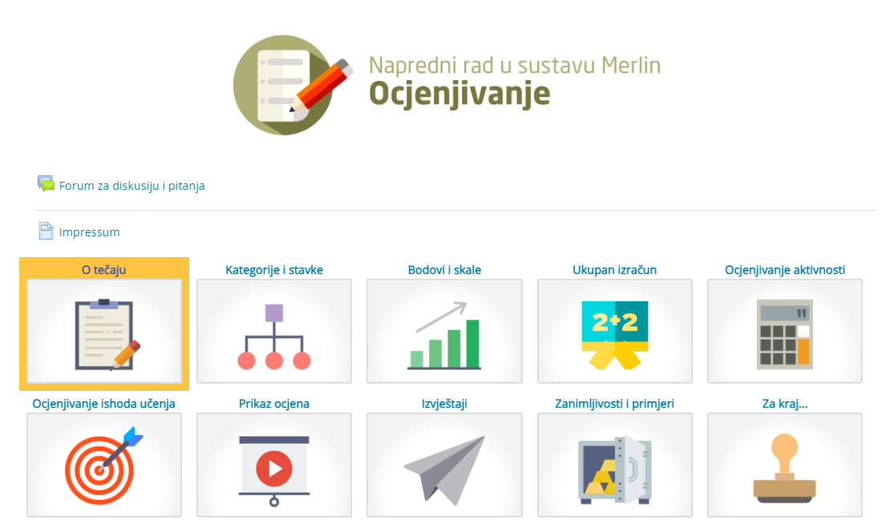
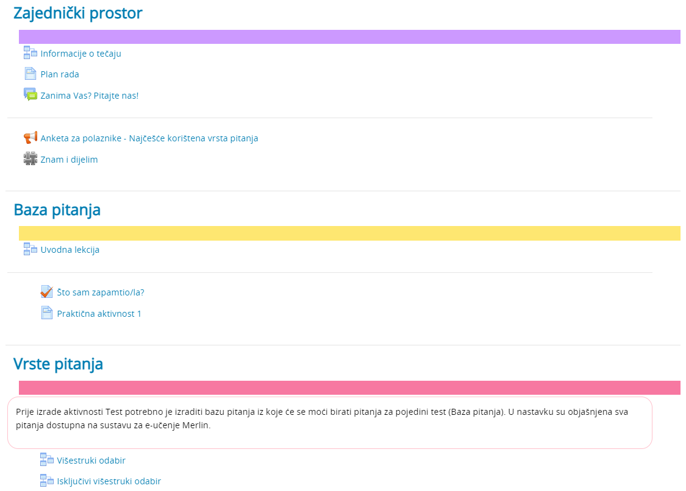
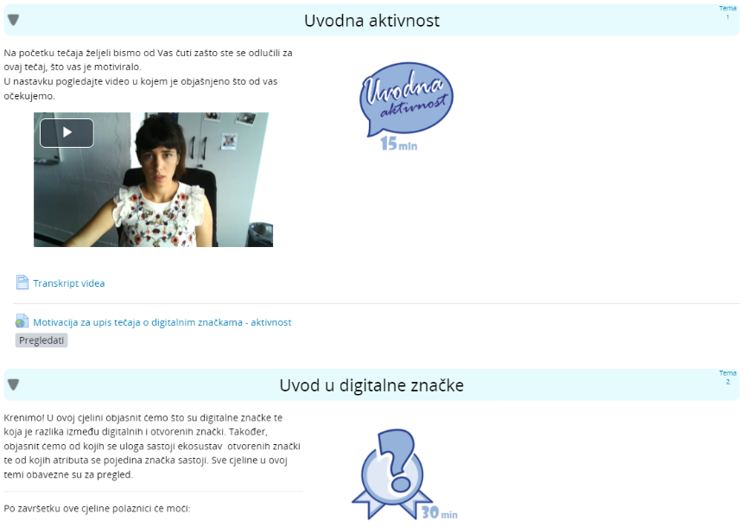
Primjeri dizajna tečajeva

Slide 15
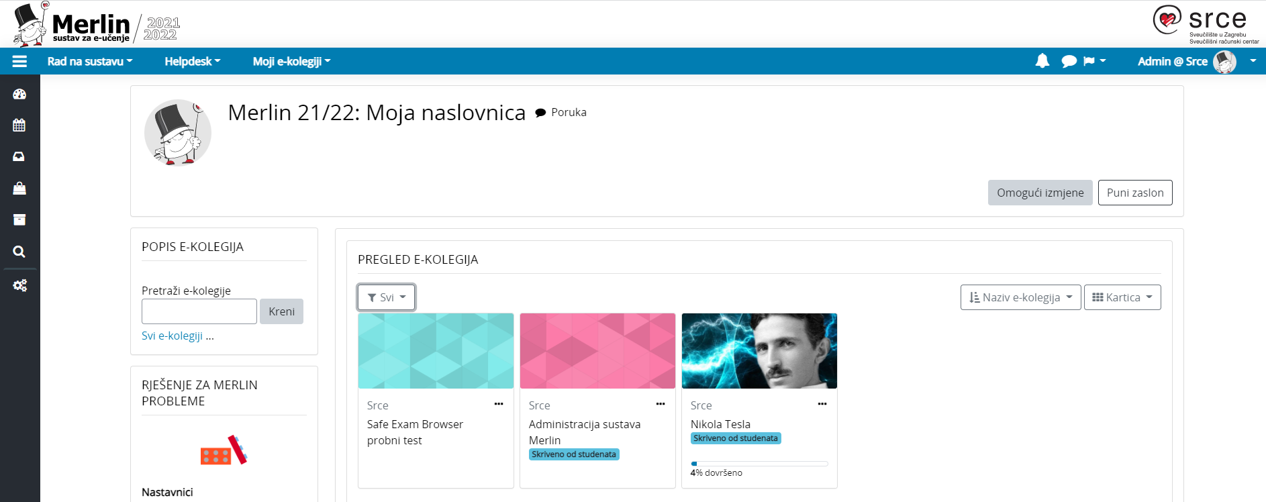
Popis upisanih kolegija

Slide 16
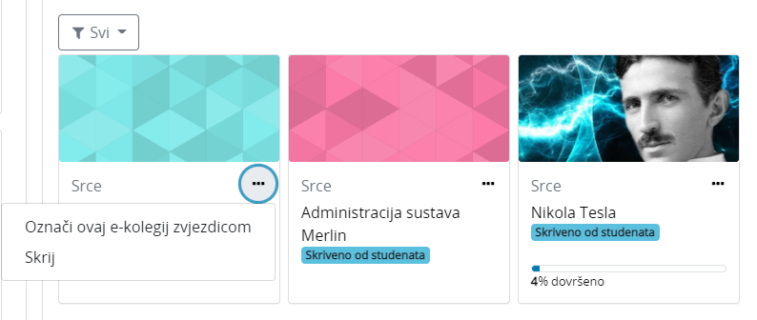
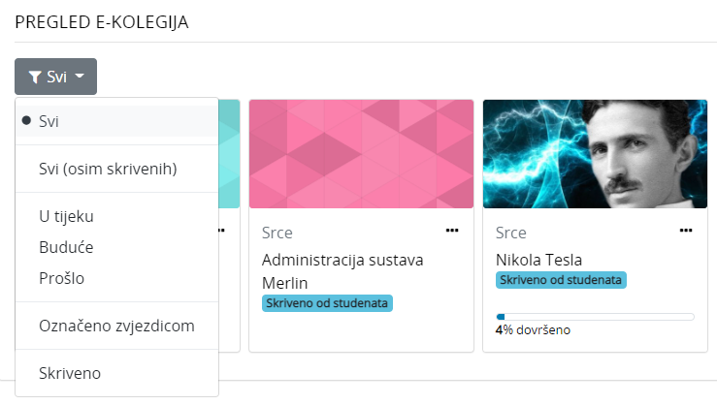
Prikaz odabranih kolegija

Slide 17
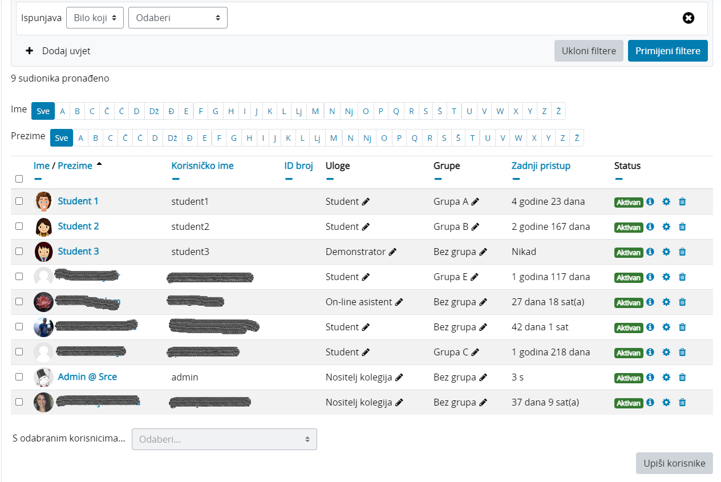
Sudionici kolegija

Slide 18
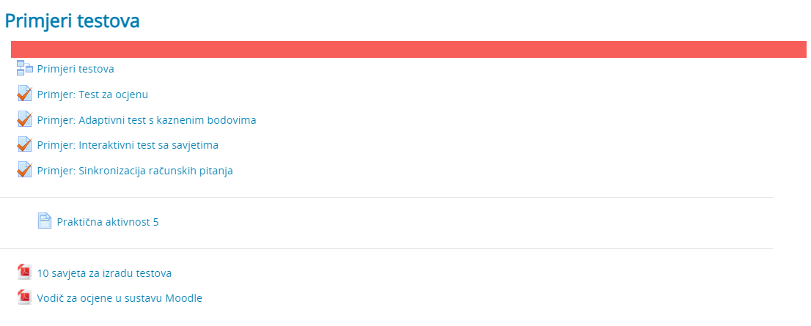
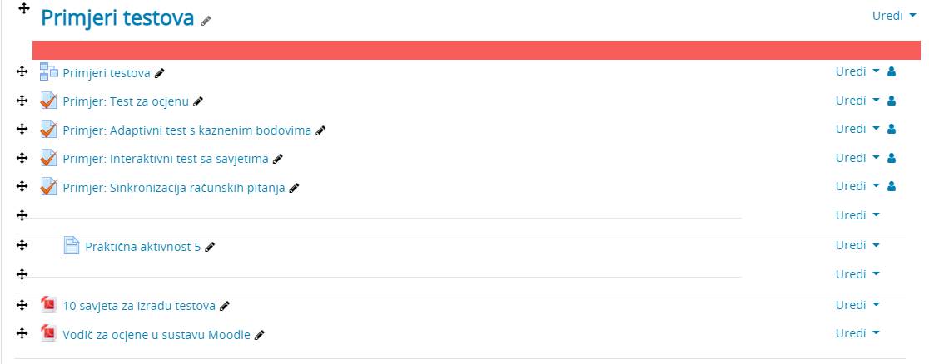
Uređivanje e-kolegija
Dostupne opcije:
Brisanje
Skrivanje
Kopiranje
Podjela u grupe
Dovršenost
Dostupnost
Omogućene izmjene

Slide 19
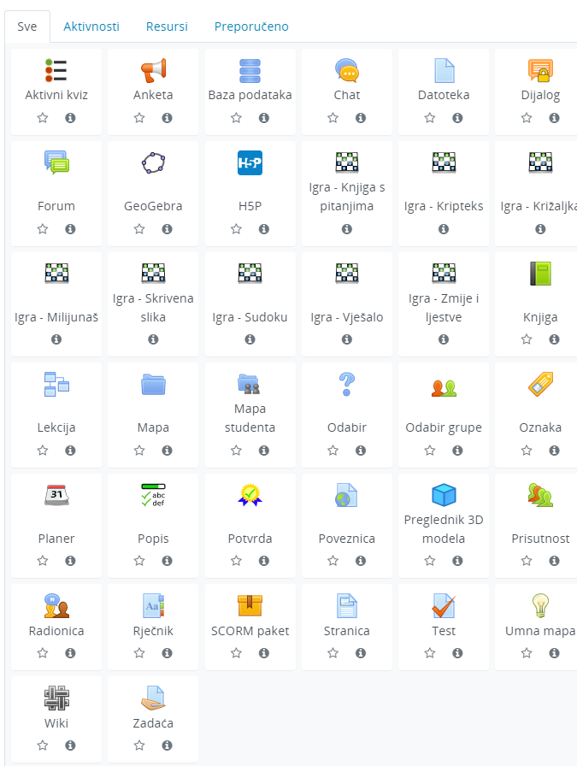
Popis dostupnih resursa i aktivnosti

Slide 20
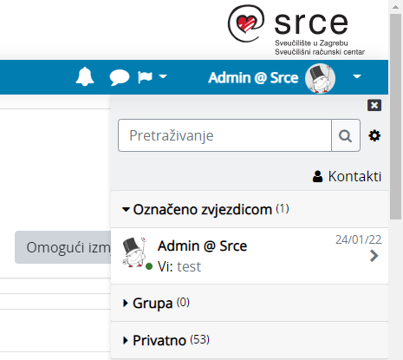
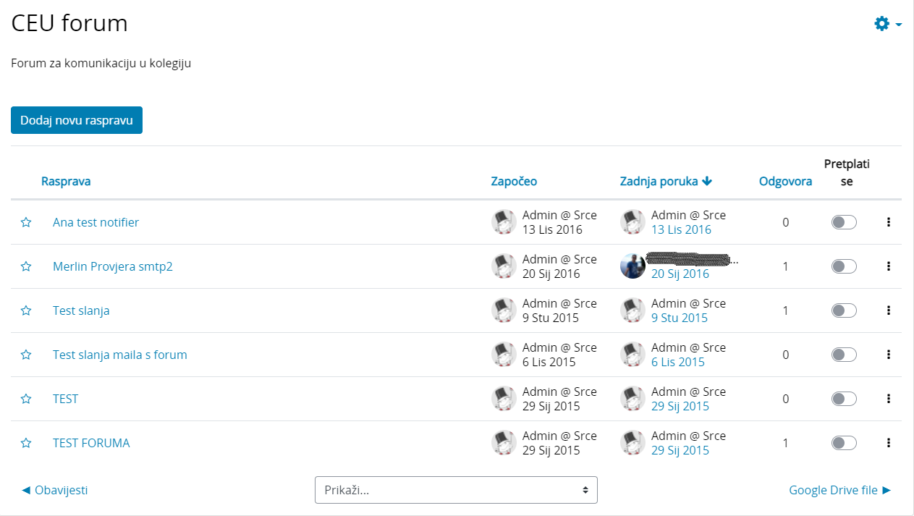
Komunikacija u kolegiju
Poruke, Forum, Chat, Dijalog

Slide 21
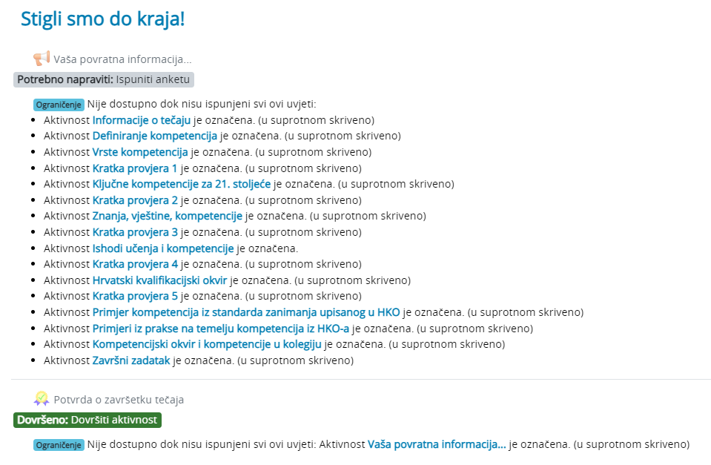
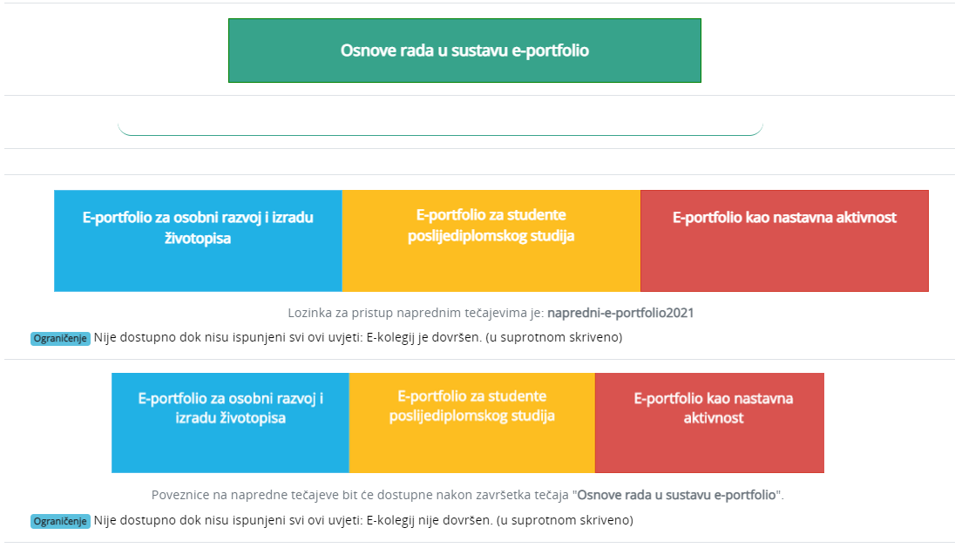
Uvjetovanost pristupa sadržajima

Slide 22
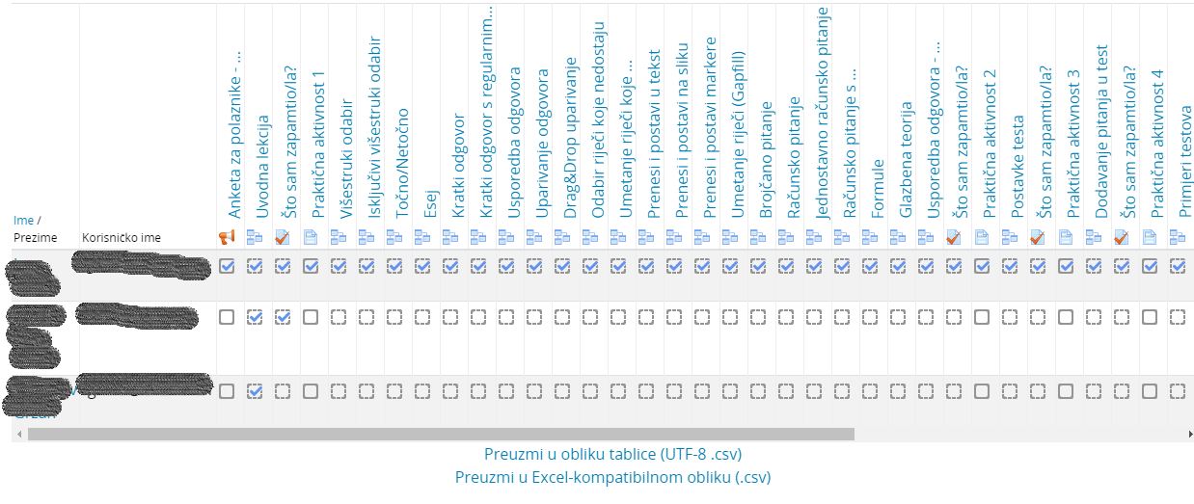
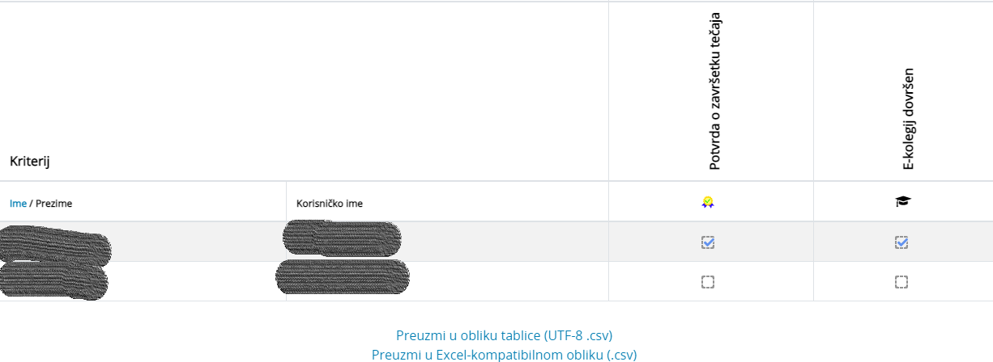
Dovršenost aktivnosti i kolegija

Slide 23



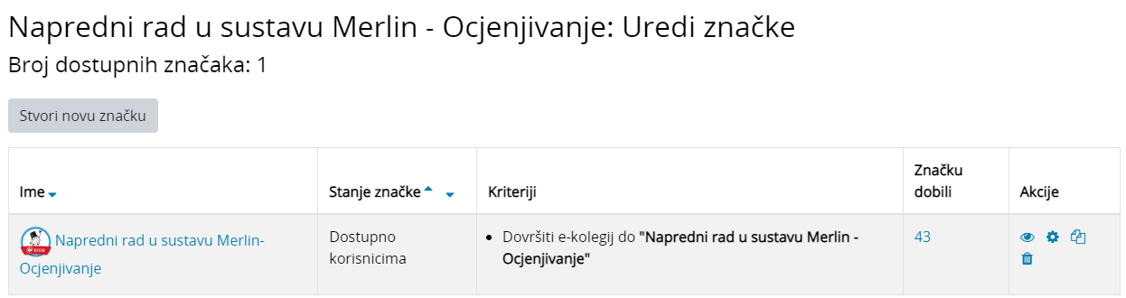
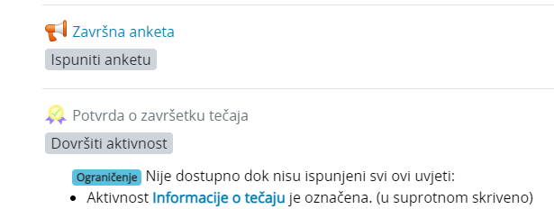
Značka i potvrda

Slide 24

Centar za e-učenje
Sveučilišni računski centar Srce
Sveučilište u Zagrebu
J. Marohnića 5
tel: 6165 171
www.srce.hr/ceu
ceu@srce.hr

